Slide 1
FINANZA STRAORDINARIA E VALUTAZIONE D'IMPRESA | LAVORO DI APPROFONDIMENTO
SpaceX: tre imprese, un gruppo
Somma delle parti a rischio di milestone e valore dell'insieme
56,31 $
60,06 $
167,60 $
Gherardo Siliprandi
Ottobre 2026
tre imprese separate
il gruppo, per azione
mercato, 7/10/2026
Notes:
Buongiorno. Vi porto un'idea in due tempi. Primo: SpaceX non si valuta con un multiplo, perché non è una società ma tre. Una che lancia razzi, una che vende connessione dallo spazio, una che costruisce intelligenza artificiale. Le valuto una per una, peso ciascuna per il rischio delle sue tappe decisive, e le sommo. Secondo: tre imprese che stanno insieme non valgono la loro somma. Misuro quanto vale l'insieme, e lo confronto con altri gruppi che operano in più settori. Separate valgono 56 $ per azione, unite 60 $, contro 135 $ del collocamento e 167,60 $ del mercato.

Slide 2
Nessuna impresa somiglia a SpaceX
IL PROBLEMA
2.158
Una società di lanci?
Comparabili: difesa e aerospazio
Un operatore telecom?
Comparabili: Comcast, T-Mobile
miliardi di dollari di valore d'impresa al prezzo di mercato
Un laboratorio di AI?
Comparabili: hyperscaler e cloud
Fonte: Prezzo di chiusura del 7/10/2026 (Yahoo Finance); azioni diluite, cassa e debito: SEC, 10-Q Q2 2026 e 424B4
Notes:
Al prezzo di mercato SpaceX vale circa 2.158 miliardi di dollari di valore d'impresa. Ma a chi la paragoniamo? Se la guardiamo come una società di lanci, i comparabili sono i gruppi della difesa e dell'aerospazio. Se la guardiamo come Starlink, sono gli operatori di telecomunicazioni. Se guardiamo la parte AI, sono i grandi fornitori di calcolo. Tre mondi, tre multipli molto diversi. Un solo multiplo applicato a tutto è sbagliato per costruzione: o sopravvaluta la parte che brucia cassa, o sottovaluta quella che la produce. Da qui nasce l'idea di valutare le parti.

Slide 3




Tre imprese, tre panieri
L'INTUIZIONE
Space
e
Lanci, Starship, NASA e Difesa
Banda larga, enterprise, telefonia diretta
Calcolo, Grok, pubblicità su X
1,9x
2,7x
7,9x
EV/ricavi del paniere: difesa e aerospazio
EV/ricavi del paniere: telecomunicazioni
EV/ricavi del paniere: hyperscaler e cloud
Fonte: SEC, 10-Q Q2 2026, Nota 18 (segmenti); EV/ricavi ultimi 12 mesi, mediane dei panieri: stockanalysis.com, chiusure 8-9/10/2026
Notes:
La Securities and Exchange Commission ci regala la scomposizione: il bilancio di SpaceX ha tre segmenti. Space, cioè lanci, Starship e contratti con NASA e Difesa. Connectivity, cioè Starlink. E AI, cioè xAI con Grok e X. Ogni segmento opera in settori diversi e ha il suo paniere di comparabili: la difesa vale circa 1,9x i ricavi, le telecomunicazioni 2,7x, i fornitori di calcolo AI 7,9x. Nessuno dei tre somiglia a SpaceX, ma il paniere del segmento sì. È questo il passaggio chiave: non cerco un clone, cerco tre panieri.

Slide 4



Starlink è il motore
STARLINK | CONNECTIVITY
585
Il 61% dei ricavi è banda larga domestica: i suoi comparabili sono i telecom, non i lanciatori.
miliardi di dollari a rischio
IL SUO PANIERE: 2,7X I RICAVI
Caso di successo 769 mld $
Starlink esiste già: conserva il 76% del valore. Pesa la capacità V3 (C1, cumulata 47%), che dipende da Starship.
A rischio 585 mld $, 76% del successo
48,1 $ dei 57 $ per azione, prima degli sconti
Fonte: Modello dell'autore (rNPV); mix dei ricavi H1 2026: SEC, 10-Q Nota 18; paniere: stockanalysis.com, 8-9/10/2026
Notes:
Cominciamo da Starlink, perché da solo fa quasi tutto il valore. Nel caso di successo, cioè con tutte le milestone raggiunte, vale 769 miliardi. A rischio ne vale 585: ne trattiene il 76%, perché il core business esiste già e incassa. Il 61% dei ricavi è banda larga residenziale, quindi il paniere giusto è fatto di Comcast, T-Mobile e Verizon, a 2,7x i ricavi, non di aziende aerospaziali. Quello che può togliere valore è la capacità della nuova generazione di satelliti, la V3, che dipende da Starship: probabilità cumulata del 47%. Starlink contribuisce con 48,1 $ dei 57 $ per azione.

Slide 5



Space vale poco, ma decide molto
SPACE
19
Falcon, Dragon e i contratti governativi sono un'impresa di difesa e aerospazio: la sua scala è piccola.
miliardi di dollari a rischio
IL SUO PANIERE: 1,9X I RICAVI
Caso di successo 44 mld $
Il nodo è il riuso dello stadio superiore (S2, 65%): sblocca i satelliti V3 e il costo sotto 500 $/kg.
A rischio 19 mld $, 44% del successo
1,6 $ dei 57 $ per azione, prima degli sconti
Fonte: Modello dell'autore (rNPV); probabilità stimate su tassi storici (Guikema e Paté-Cornell 2004); paniere: stockanalysis.com, 8-9/10/2026
Notes:
Space è il ramo più piccolo: 44 miliardi nel caso di successo, 19 a rischio, il 44%. Contribuisce con 1,6 $ per azione. Il paniere è quello di Lockheed, Northrop e RTX, a 1,9x i ricavi: un'impresa di difesa solida ma non esplosiva. Il punto interessante non è quanto vale, ma da che cosa dipende: il riuso dello stadio superiore di Starship ha una probabilità del 65%, e da lui dipendono anche la capacità V3 di Starlink e il calcolo orbitale. Il valore di Space è piccolo, ma la sua influenza sugli altri due rami è enorme.

Slide 6



L'AI ha più futuro da dimostrare
XAI | AI
139
Quasi metà dei ricavi (49%) è calcolo affittato: del successo conserva solo il 35%.
miliardi di dollari a rischio
IL SUO PANIERE: 7,9X I RICAVI
Caso di successo 395 mld $
Costano di più il prodotto di frontiera (A2, 65%) e il ritorno sul capitale (A3, cumulata 25%).
A rischio 139 mld $, 35% del successo
11,4 $ dei 57 $ per azione, prima degli sconti
Fonte: Modello dell'autore (rNPV); mix dei ricavi H1 2026: SEC, 10-Q Nota 18; paniere: stockanalysis.com, 8-9/10/2026
Notes:
L'AI è dove le milestone pesano di più. Nel caso di successo vale 395 miliardi; a rischio 139, appena il 35%. Il 49% dei ricavi è calcolo venduto a terzi, un contratto che può non essere rinnovato. Perché il valore si materializzi servono due cose: che Grok diventi un prodotto di frontiera con ricavi veri, probabilità 65%, e che il capitale investito renda più del suo costo, probabilità cumulata 25%. Il paniere è Oracle, Microsoft, CoreWeave a 7,9x i ricavi, ma sono imprese mature e redditizie. Contributo: 11,4 $ per azione.

Slide 7
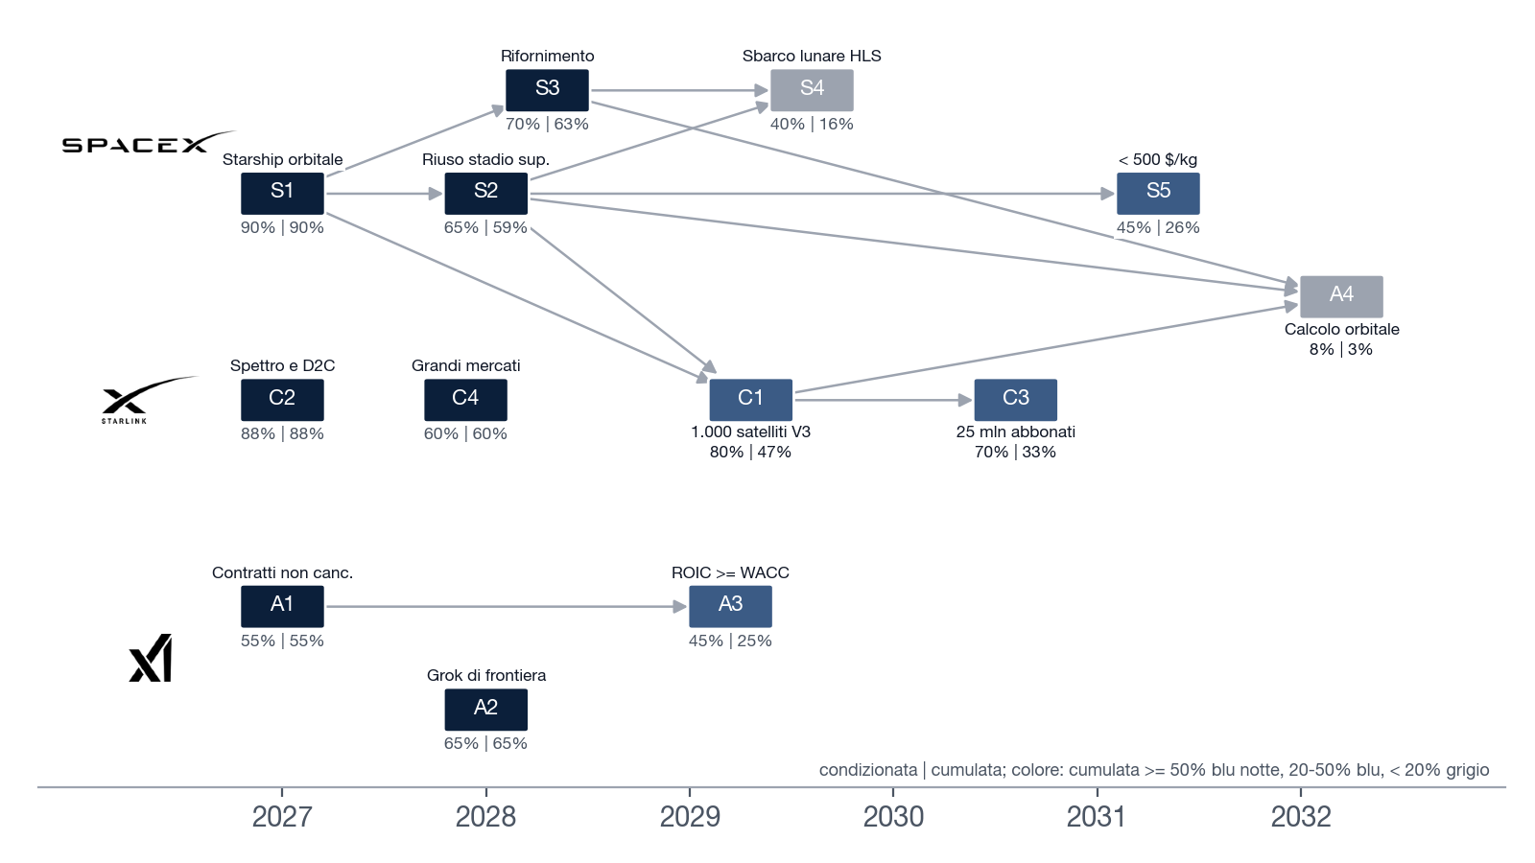
Tredici milestone decidono il valore
LE MILESTONE CHE CONTANO
13
milestone sui tre rami
696
esiti possibili, tutti pesati
65%
riuso dello stadio superiore: il nodo
Fonte: Probabilità stimate dall'autore su tassi storici (Guikema e Paté-Cornell 2004; Flyvbjerg 2014); cumulate per enumerazione esatta degli esiti
Notes:
Ogni segmento ha delle tappe da cui dipende il suo valore: tredici in tutto. Ho dato a ciascuna una probabilità ancorata a dati storici, per esempio i tassi di successo dei primi voli di nuovi lanciatori e le costellazioni fallite del passato. Nel grafico ogni riquadro riporta prima la probabilità condizionata e poi quella cumulata. Si vede che sono legate da un albero: il riuso dello stadio superiore, S2, ha il 65%; da lui dipende Starlink V3, con una cumulata del 47%. Le tredici tappe producono 696 esiti possibili, una volta tolti quelli impossibili, e il modello li pesa tutti: non ne sceglie uno solo.

Slide 8
Sommati e scontati: 57 $ per azione
ATTO 1 | LA SOMMA DELLE PARTI
$ per azione
57,00 $
89,95
+11,4
-3,1
valore a rischio per azione
-2,0
+4,3
-3,3
57,00
+48,1
135 $
prezzo IPO (424B4)
167,60 $
prezzo di mercato, 7/10/2026
42,6 $ - 71,5 $
scenari del modello
+1,6
Space
Starlink
AI
Sconto
conglomerata
Sconto
governance
Cassa netta
e debito
Opzioni
e claim
Valore
a rischio
Caso di
successo
Fonte: Modello dell'autore; azioni, cassa, debito e claim azionari: SEC, 10-Q Q2 2026 e 424B4; sconti: conglomerata 5% (Berger e Ofek 1995), governance 3,5% (Dyck e Zingales 2004)
Notes:
Ecco il ponte. Parto dai tre rami a rischio: Space 1,6 $, Starlink 48,1 $, AI 11,4 $ per azione. Tolgo uno sconto di conglomerata del 5% e uno di governance del 3,5%, aggiungo la cassa netta e sottraggo opzioni e azioni dei claim. Arrivo a 57,00 $ per azione. A destra, in azzurro, c'è il caso di successo: tutte le milestone raggiunte, 89,95 $. I due scenari estremi del modello, probabilità basse con sconto alto e probabilità alte senza sconto, danno 42,6 $ e 71,5 $. Il prezzo di collocamento era 135 $, quello di mercato 167,60 $: stanno tutti e due sopra l'intera fascia. Tenete a mente lo sconto di conglomerata del 5%: è un numero messo a mano, e fra poco lo sostituisco con un calcolo.

Slide 9
Nemmeno la certezza basta
CHE COSA SCONTA IL MERCATO
mercato 167,60 $
86 $
150
IPO 135 $
con tutte e 13 le milestone certe
100
0
86 $
50
57 $
esiti su 696 superano il prezzo IPO (135 $)
0
probabilità centrali
spostamento verso la certezza, $ per azione
milestone certe
Fonte: Modello dell'autore; p' = p + lambda (1 - p) su tutte le 13 milestone; 696 esiti possibili per enumerazione esatta
Notes:
Qui faccio la domanda inversa: quanto dovrebbero essere probabili le milestone per giustificare il prezzo? Sposto tutte le probabilità verso la certezza, un passo alla volta. Si vede la linea: parte da 57 $ e, con tutte e tredici le milestone certe, arriva a 86 $. Non tocca nemmeno il prezzo di collocamento. Lo conferma la distribuzione dei risultati: su 696 esiti possibili dell'albero, zero superano i 135 $. Quindi non è una questione di essere un po' più ottimisti sulle probabilità. Il divario non si chiude con le probabilità.

Slide 10
Un gruppo non è una somma
ATTO 2 | IL VALORE DELL'INSIEME
La somma delle parti usa i segmenti come stanno dentro il gruppo. Ma Starship vola perché c'è Starlink, e Starlink V3 esiste perché c'è Starship.
V(gruppo) = V(Space) + V(Starlink) + V(AI) + sinergie − dis-sinergie
La diversificazione da sola non è una sinergia: l'azionista diversifica da solo. Una sinergia deve cambiare i flussi, non il tasso.
Notes:
Abbiamo visto che la probabilità non spiega il prezzo. Resta un'altra ipotesi: che la somma delle parti sottovaluti l'insieme. Fin qui ho fatto quello che fa un analista con un conglomerato: ho sommato le parti e ho tolto uno sconto del 5% messo quasi a sentimento. Ma c'è un problema. Le tre imprese che ho sommato non sono tre imprese indipendenti: sono i segmenti di SpaceX così come li riporta la SEC, cioè già dentro il gruppo. Starship esiste e ha una cadenza di voli perché c'è Starlink che la usa; Starlink V3 esiste perché c'è Starship che la lancia. Quindi la domanda del corso, quella delle fusioni, è: quanto vale il gruppo rispetto alle sue parti davvero separate? V del gruppo uguale somma delle parti più sinergie meno dis-sinergie. Con una regola: la sola diversificazione non vale niente, perché l'azionista diversifica da solo. Una sinergia deve cambiare i flussi, non il tasso.

Slide 11
Che cosa cambia se le separo
IL METODO | TRE IMPRESE DAVVERO SEPARATE
LEGAME | NEL GRUPPO | DA SOLE | PERCHÉ
Starship: riuso dello stadio superiore (S2) | 65% | 45% | 75% dei lanci Falcon 2025 per Starlink
Starlink: 1.000 satelliti V3 (C1) | 80% | 60% | V3 progettati per Starship
Calcolo in orbita (A4) | 8% | 0% | serve tutto il gruppo
Perdite fiscali dell'AI e di Starship | subito | a nuovo, 80% | consolidato fiscale
Leva dell'AI (D/V) | 5-15% | 0-5% | xAI al 12,5% nel 2025
Fabbisogno di cassa dell'AI | interno | mercato, 3% | costi di emissione
Investimenti AI sotto il WACC | tutti | metà | sussidio incrociato
Fonte: Probabilità da sole: estremi bassi degli intervalli stimati per ogni milestone; 123 lanci Starlink su 165 Falcon 9 nel 2025 (Space.com); xAI, debito al 12-12,5% (Reuters, giugno 2025); NOL: IRC 172; costi di emissione: Lee, Lochhead, Ritter e Zhao (1996)
Notes:
Per misurare il valore dell'insieme devo prima costruire il suo contrario: tre imprese davvero indipendenti. Cambio solo ciò che esiste perché stanno insieme, e per le probabilità non invento numeri nuovi: uso gli estremi bassi degli intervalli che avevo già stimato per ogni milestone. Starship senza Starlink perde il suo cliente: nel 2025 123 lanci Falcon su 165 erano per Starlink, il 75%. Senza quella cadenza il riuso dello stadio superiore scende dal 65 al 45%. Starlink senza un lanciatore dedicato vede la capacità V3 scendere dall'80 al 60%. Il calcolo in orbita, da separati, non esiste. Poi i legami finanziari: da sola l'AI non può usare subito le sue perdite fiscali, ha meno capacità di debito, xAI nel 2025 pagava il 12,5%, e deve raccogliere capitale sul mercato pagando circa il 3%. Infine una cosa che va nell'altro senso: un'AI indipendente, davanti al mercato, investirebbe meno sotto il costo del capitale.

Slide 12
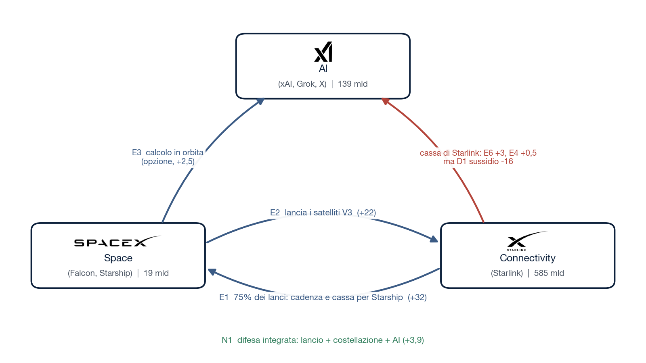
Il legame che vale è fisico, non finanziario
DOVE NASCE IL VALORE DELL'INSIEME
+62
mld di sinergie già dentro i numeri dei segmenti, mai dichiarate
+53
di queste vengono da Starship e Starlink
−16
mld restituiti dal sussidio all'AI
Fonte: Modello dell'autore, valori a rischio in mld $; E = sinergie già contenute nei numeri dei segmenti, N = nuova, D = dis-sinergia; lanci: Space.com
Notes:
Ecco i legami, con il loro valore. Le due frecce in basso sono il cuore: Starlink dà a Starship la cadenza e la cassa, vale 32 miliardi; Starship lancia i satelliti V3 di Starlink, 22 miliardi. Il calcolo in orbita è un'opzione piccola, 2,5. A destra c'è il legame finanziario verso l'AI: la cassa di Starlink le risparmia 3 miliardi di costi di emissione e un po' di imposte, ma le permette anche di investire sotto il costo del capitale. Quel sussidio costa 16 miliardi. In basso, l'unica sinergia che i numeri dei segmenti non contengono: la difesa integrata, lancio più costellazione più AI, sul modello dei contratti Golden Dome. Morale: il legame che vale è quello fisico fra razzi e satelliti, quello finanziario verso l'AI quasi si annulla.

Slide 13
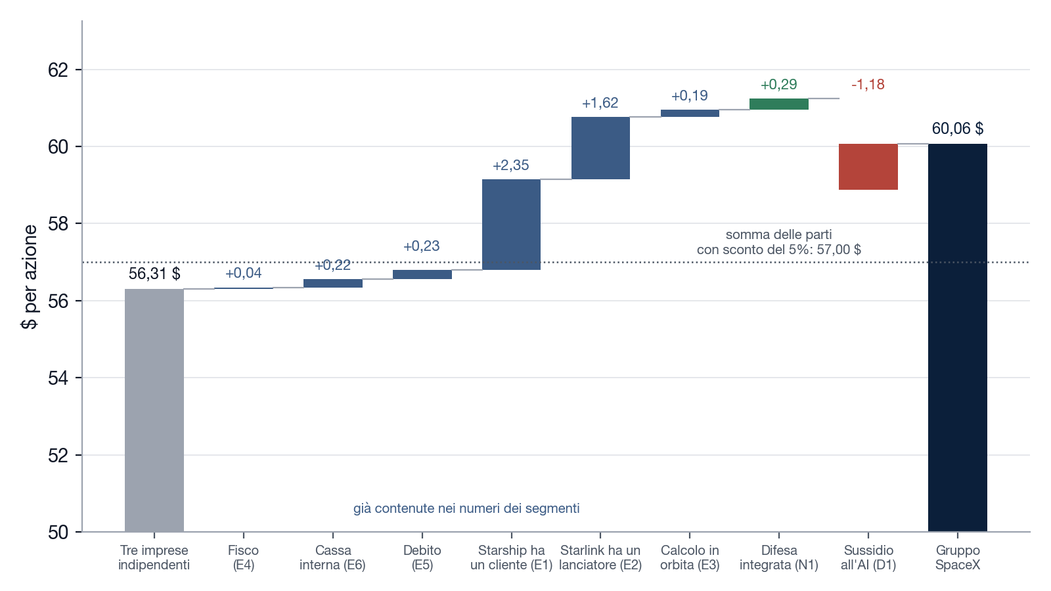
Unite valgono di più: 60,06 $ contro 56,31 $
IL VALORE DELL'INSIEME
60,06 $
il gruppo, per azione
+7%
sulle parti separate: +50 mld di sinergie nette
Lo sconto di conglomerata del 5% sparisce: il costo dell'unione è già nei flussi dell'AI.
Fonte: Modello dell'autore; ponte: posizione finanziaria, azioni e claim da SEC 10-Q Q2 2026 e 424B4, governance 3,5% (Dyck e Zingales 2004); nessuno sconto di conglomerata: le dis-sinergie sono misurate
Notes:
La cascata mette tutto in fila, in dollari per azione. Tre imprese separate valgono 56,31 $. Aggiungo le sinergie una per una: fisco e cassa interna valgono pochi centesimi, il debito venti centesimi; il grosso sono Starship che ha un cliente, più 2,35 dollari, e Starlink che ha un lanciatore, più 1,62. La difesa integrata aggiunge 0,29, il sussidio all'AI toglie 1,18. Il gruppo vale 60,06 $: 50 miliardi in più delle parti, il 7%. Rispetto alla somma delle parti di prima cambia una cosa importante: lo sconto di conglomerata del 5% sparisce, perché il costo dell'unione, il sussidio, è già nei flussi dell'AI. Contarlo anche come sconto voleva dire contarlo due volte.

Slide 14
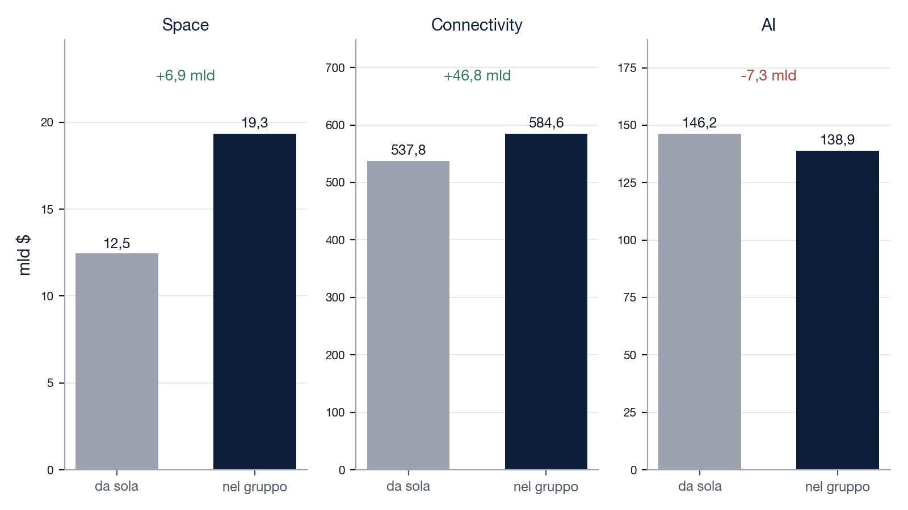
Starlink e Space ci guadagnano, l'AI ci perde
CHI GUADAGNA DALL'UNIONE
Nel gruppo l'AI ha la cassa di Starlink, e la usa anche dove rende meno del costo del capitale.
12,7
mld di investimenti di xAI nel 2025, contro 8,0 di Starlink e lanci insieme (Morningstar)
Fonte: Modello dell'autore: valore a rischio di ogni segmento da solo (controfattuale) e nel gruppo; investimenti xAI 2025: Morningstar
Notes:
Guardiamo segmento per segmento. Space da sola varrebbe 12,5 miliardi, nel gruppo 19,3: ha un cliente garantito. Starlink da sola 538, nel gruppo 585: ha il suo lanciatore. L'AI invece vale di più da sola, 146 contro 139. Perché? Perché nel gruppo ha accesso alla cassa di Starlink e investe anche dove rende meno del costo del capitale: nel 2025 xAI ha investito 12,7 miliardi, più di Starlink e dei lanci messi insieme. È esattamente il meccanismo che Berger e Ofek indicano dietro lo sconto dei conglomerati, e che Scharfstein e Stein chiamano il lato oscuro dei mercati interni dei capitali.

Slide 15
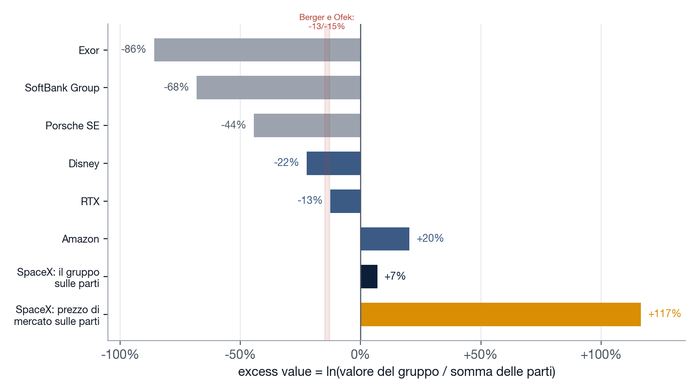

Solo un gruppo integrato vale più delle sue parti
IL CONFRONTO CON ALTRI GRUPPI MULTI-SETTORE
+20%
il migliore del campione: AWS nasce dall'infrastruttura del retail
+117%
il premio sulle parti che chiede il prezzo di 167,60 $
Con il premio di Amazon SpaceX varrebbe 68 $.
Fonte: Berger e Ofek (1995): EV / somma dei segmenti al multiplo EV/EBIT mediano dei concorrenti specializzati, stockanalysis.com 9/10/2026, segmenti dai bilanci 2025 [SEC]; holding: sconto sul NAV (Exor, SoftBank, Porsche SE)
Notes:
Il mio 7% è tanto o poco? Ho misurato la stessa grandezza su gruppi quotati con più settori, con il metodo di Berger e Ofek: valuto ogni segmento al multiplo mediano dei suoi concorrenti specializzati, sommo e confronto con il valore di borsa. Le holding, Exor, SoftBank e Porsche SE, che avevo già studiato, valgono molto meno delle loro parti. Disney e RTX, che uniscono attività vicine ma con pochi scambi fra loro, sono a meno 22 e meno 13%, in linea con il 13-15% di Berger e Ofek. L'unico con un premio è Amazon, più 20%: AWS è nata dall'infrastruttura del retail, cioè un legame fisico come quello fra Starship e Starlink. SpaceX con il mio 7% sta fra RTX e Amazon, dove deve stare. Il prezzo di mercato invece chiede più 117%: nessun gruppo del campione ci si avvicina.

Slide 16
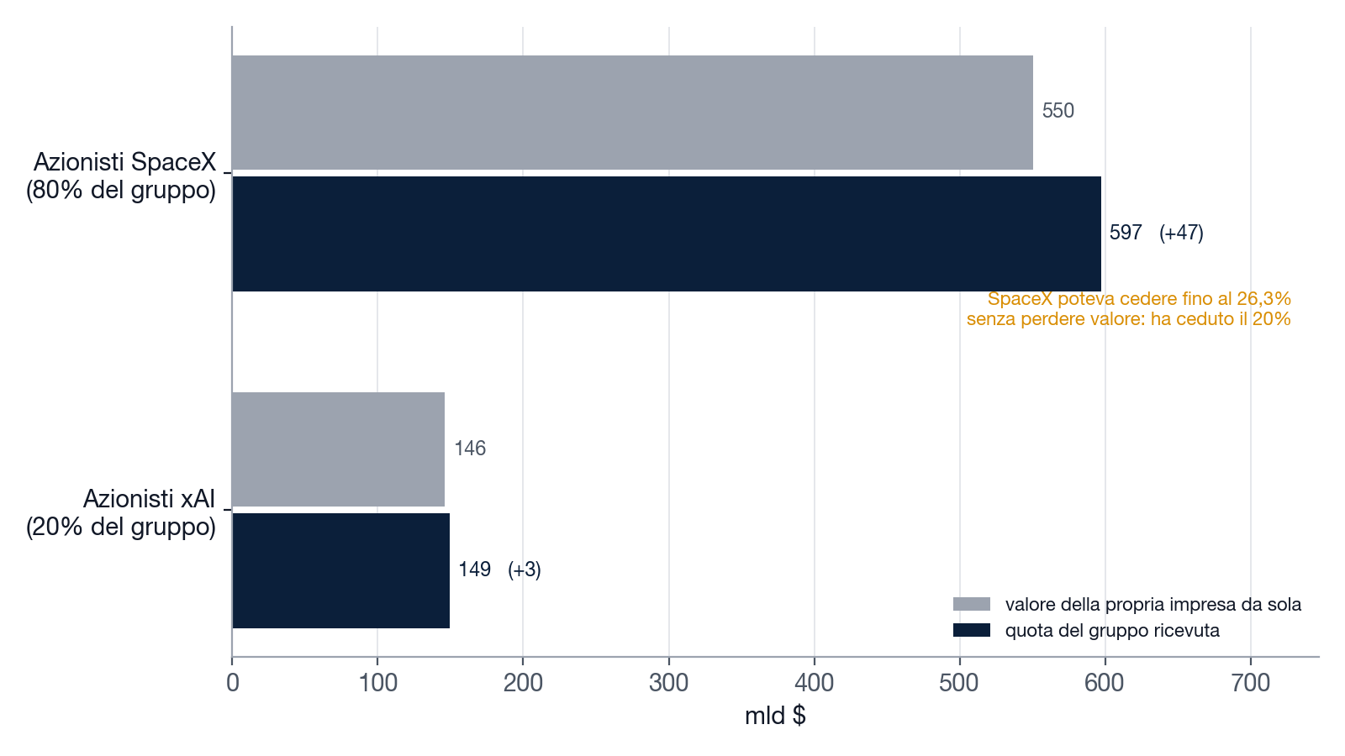
Le sinergie sono andate agli azionisti SpaceX
LA FUSIONE CON XAI, CON GLI STRUMENTI DEL CORSO
94%
delle sinergie nette agli azionisti SpaceX
26,3%
quota massima che SpaceX poteva cedere: ha ceduto il 20%
Fonte: Termini: Bloomberg via Yahoo Finance e Taipei Times (2-4/2/2026), tutta in azioni, SpaceX 1.000 mld e xAI 250 mld; valori: modello dell'autore. Posizione finanziaria non ripartita
Notes:
L'unione con l'AI non è caduta dal cielo: a febbraio 2026 SpaceX ha comprato xAI con una fusione tutta in azioni, valutando SpaceX mille miliardi e xAI duecentocinquanta. Agli azionisti di xAI è andato il 20% del gruppo. In una fusione in azioni le sinergie si dividono secondo la quota ceduta. Con i miei numeri xAI da sola vale 146 miliardi, il 21% delle parti: ha ricevuto il 20%, cioè poco più di quanto portava. Gli azionisti SpaceX si tengono 47 dei 50 miliardi di sinergie nette, il 94%. Il prezzo massimo che SpaceX poteva pagare senza perdere valore era il 26,3% del gruppo: ha pagato meno. Quindi per gli azionisti SpaceX la fusione ha creato valore, anche se l'AI da sola costa loro un sussidio.

Slide 17
Il mercato non paga la probabilità, né l'unione. Paga un successo più grande.
IL PUNTO
56,31 $
60,06 $
93,86 $
167,60 $
tre imprese separate
il gruppo, con le sinergie
il gruppo, tutte le milestone riuscite
prezzo di mercato, 7/10/2026
31x
le sinergie che servirebbero per arrivare al prezzo, rispetto a quelle stimate. Con le probabilità: ricavi delle milestone circa 5x il caso di successo.
Fonte: Modello dell'autore: moltiplicatore dei ricavi delle milestone e sinergie nette necessarie per arrivare al prezzo; prezzo: chiusura del 7/10/2026
Notes:
Questa è la slide che porto a casa. Le parti separate valgono 56 $, il gruppo 60 $, il gruppo nel mondo in cui tutte le milestone riescono 94 $. Il prezzo è 167,60 $. Ho provato due strade per arrivarci. La prima è la probabilità: anche con tutte le milestone certe non basta. La seconda è l'unione: le sinergie ci sono, ma per arrivare al prezzo ne servirebbero 31 volte tanto. Le sinergie chiudono il 3,4% della distanza. Quindi il mercato sta pagando un'altra cosa: un'impresa più grande di quella che i suoi segmenti, e i loro legami, lasciano vedere oggi. Per i ricavi delle milestone circa cinque volte il mio caso di successo.

Slide 18

Tre imprese, un gruppo, un prezzo
IN UNA FRASE
Separate valgono 56 $, unite 60 $: l'insieme vale di più, grazie a Starship e Starlink. Il prezzo di 167,60 $ chiede molto più dell'unione.
+50
+7%
+117%
mld di sinergie nette
premio del gruppo sulle parti
premio che chiede il prezzo
Notes:
Concludo. Separate, le tre imprese di SpaceX valgono 56 $ per azione. Unite valgono 60 $: il vantaggio dell'insieme c'è, vale 50 miliardi, e nasce quasi tutto dal legame fisico fra Starship e Starlink; l'AI ne restituisce una parte perché nel gruppo investe sotto il costo del capitale. È un premio del 7%, fra RTX e Amazon, cioè dove i gruppi multi-settore stanno davvero. Il prezzo di 167,60 $ chiede un premio del 117% sulle parti, che nessun gruppo quotato ha. Il mercato non sta pagando l'unione: sta pagando un'impresa molto più grande. Grazie, sono pronto alle domande.

Slide 19
Tutte le fonti, il report e il modello Excel
FONTI E DOCUMENTI
Fonti
documenti SEC, prezzi di mercato, articoli accademici, analisti e stampa, con i link
Report
il caso completo, 30 pagine, con tutti gli esibiti
Presentazione
questa presentazione, in PowerPoint e PDF
Modello Excel
13 fogli, 1.945 formule, ogni input con la sua fonte
gherardo200-glitch.github.io/spacex-valutazione
Fonte: Sito del lavoro: gherardo200-glitch.github.io/spacex-valutazione
Notes:
Tutte le fonti che ho usato sono su questo sito, con i link: i documenti depositati alla SEC, i prezzi di mercato, gli articoli accademici e la stampa. Sullo stesso sito ci sono il report completo, questa presentazione e il modello Excel in formule, che si può aprire e modificare. Basta inquadrare il codice.

Slide 20
Il rischio si conta una volta sola
APPENDICE | METODO
SEGMENTO | BETA PRIMA | BETA DOPO | WACC PRIMA | WACC DOPO | SBLOCCO
Space | 1,25 | 0,822 | 10,6% | 8,8% | 2028
Starlink | 1,00 | 0,469 | 9,6% | 7,4% | 2028
AI | 1,60 | 1,227 | 12,1% | 10,5% | 2029
Rischio tecnico
Rischio sistematico
Il tasso scende
nei flussi, con le probabilità cumulate (rNPV).
nel tasso, con un beta per stadio.
quando le milestone si raggiungono.
Fonte: Stewart, Allison e Johnson (2001); Myers e Howe (1997); Berk, Green e Naik (2004); beta bottom-up: Damodaran, Betas by Sector (US), gennaio 2026
Notes:
Se mi chiedono come evito di contare il rischio due volte. Il rischio tecnico, per esempio se Starship funziona, lo metto nei flussi: ogni flusso futuro è pesato per la probabilità cumulata di aver raggiunto le milestone, come si fa con le pipeline farmaceutiche, la rNPV. Il rischio sistematico lo metto nel tasso, con un beta per stadio. Prima della milestone il segmento è un'opzione su un'impresa futura: beta alto. Dopo, è un'impresa operativa e prende il beta del paniere di comparabili. Il tasso scende quando le milestone si raggiungono. Il beta è riunleverato con la formula del corso. Le ancore teoriche sono Berk, Green e Naik del 2004, e Myers e Howe del 1997.

Slide 21
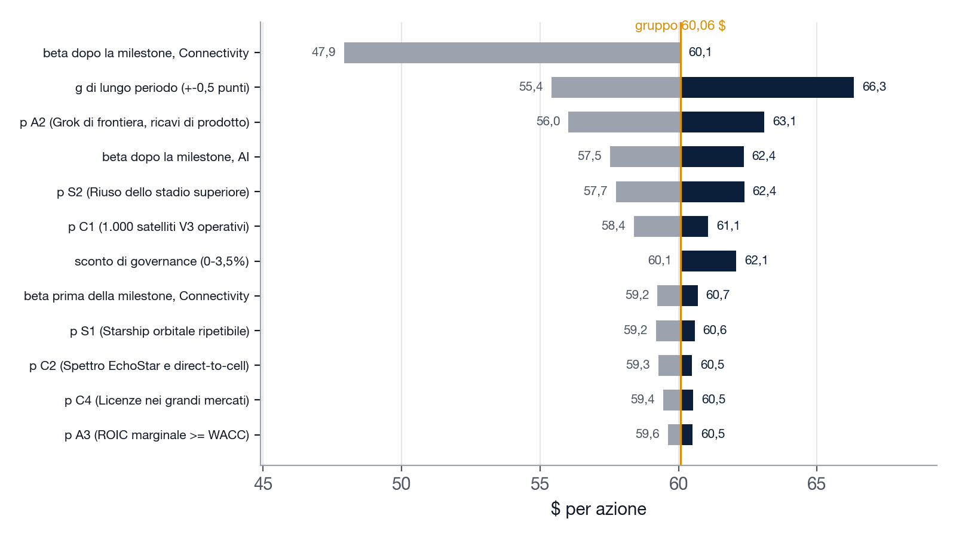
Nessuna leva porta il gruppo oltre 67 $
APPENDICE | SENSITIVITÀ
47,92 $
il gruppo con il beta di Starlink degli operatori satellitari (0,74)
Il divario dal prezzo non è un'ipotesi sbagliata di qualche punto.
Fonte: Modello dell'autore; intervalli: probabilità bassa-alta di ogni milestone, beta prima e dopo la milestone, g +-0,5 punti, governance 0-3,5%
Notes:
Il tornado mostra che cosa sposta il valore del gruppo, una ipotesi alla volta. In cima c'è il beta di Starlink dopo le milestone: io uso 0,469, il beta di chi vende banda larga alle famiglie, perché il 61% dei ricavi di Starlink è quello. Se invece la si classifica per la tecnologia, con il beta degli operatori satellitari come Iridium, Viasat ed EchoStar, 0,74, il gruppo scende a 47,92 $. Poi la crescita di lungo periodo e la probabilità che Grok resti un prodotto di frontiera. Nessuna leva da sola porta il valore oltre circa 67 $: per arrivare al prezzo servono ipotesi tutte insieme molto più favorevoli, non una correzione marginale.

Slide 22
Vicino a Morningstar, lontano da RBC
APPENDICE | CONFRONTI
FONTE | $ PER AZIONE
Morningstar, scenario senza Starship [stampa] | 41 $
Questo lavoro: tre imprese separate | 56,3 $
Questo lavoro: il gruppo | 60,1 $
Morningstar, valore di riferimento [stampa] | 62 $
Questo lavoro: il gruppo, tutte le milestone riuscite | 93,9 $
Damodaran, giugno 2026 [stampa] | 97,83 $
Prezzo IPO (424B4) | 135 $
Prezzo di mercato, 7/10/2026 | 167,60 $
RBC Capital Markets, target [stampa] | 225 $
Fonte: Morningstar (N. Owens), giugno 2026; Damodaran, "Revisiting the SpaceX Valuation", 4/6/2026; RBC Capital Markets (K. Herbert), 7/7/2026; prezzi: 424B4 e chiusura del 7/10/2026
Notes:
Un confronto con chi ha pubblicato una valutazione. Morningstar, che non fa parte del consorzio di collocamento, ha tre scenari: 41 dollari se Starship non funziona, 70 nel caso intermedio, 154 nel caso più ambizioso, con un valore di riferimento di 62 dollari, vicino ai miei 60 $. Damodaran, a giugno, arriva a 97,83 dollari, sopra anche il mio gruppo con tutte le milestone riuscite: usa una crescita perpetua pari al tasso privo di rischio e margini più alti. RBC, che fa parte del consorzio, indica 225 dollari. Sono due mondi: chi paga i flussi che si possono dimostrare e chi paga una dimensione futura. Il mio numero sta con i primi, e il prezzo sta in mezzo.

Slide 23
Tre cose che sembrano sinergie e non lo sono
APPENDICE | METODO
Il prezzo interno dei lanci
Il tasso più basso sul debito
La diversificazione
Starlink paga i lanci al costo: è un trasferimento fra segmenti. La sinergia vera è la cadenza che dà a Starship.
6% contro il 12,5% di xAI: in gran parte un trasferimento ai creditori. Vale solo lo scudo fiscale sul debito in più.
Riduce la volatilità del gruppo, ma l'azionista diversifica da solo. Per questo i tassi non cambiano.
Fonte: Corso, parte M&A: V(AB) - V(A) - V(B); Lewellen (1971); Higgins e Schall (1975)
Notes:
Se mi chiedono perché non ho contato certe sinergie ovvie. Primo: Starlink paga i lanci al costo invece che al prezzo di listino. Non è una sinergia: se le due imprese fossero separate, quel margine lo guadagnerebbe il lanciatore. È un trasferimento fra segmenti, la somma non cambia. La sinergia vera è che Starlink dà a Starship la cadenza per imparare, e quella l'ho contata. Secondo: il gruppo si indebita al 6% e xAI da sola pagava il 12,5%. Anche questo è in gran parte un trasferimento verso i creditori, che rischiano meno: per Higgins e Schall non crea valore per gli azionisti. Crea valore solo lo scudo fiscale sul debito in più che il gruppo può sostenere, ed è quello che ho misurato. Terzo: la diversificazione abbassa la volatilità del gruppo, ma l'azionista diversifica da solo; per questo non ho toccato i tassi.

Slide 24
Che cosa sposta le sinergie
APPENDICE | SENSITIVITÀ DELLE SINERGIE
LEVA | SINERGIE NETTE, MLD | PARTI SEPARATE, $
Quota del sussidio evitabile (D1) | 34 - 66 | 55,13 - 57,49
Probabilità difesa integrata (N1) | 49 - 52 | 56,31 - 56,31
Costo di emissione (E6) | 49 - 52 | 56,17 - 56,42
Limite d’uso delle perdite fiscali (E4) | 50 - 50 | 56,31 - 56,31
Controfattuale delle probabilità (E1-E3) | 26 - 50 | 56,31 - 58,13
Beta di Starlink 0,74 (operatori satellitari): valore del gruppo |  | 47,92 $
Fonte: Modello dell'autore: una leva alla volta; il valore del gruppo cambia solo con N1, le altre leve cambiano il valore delle parti separate
Notes:
Le sinergie nette stanno fra 26 e 66 miliardi a seconda delle ipotesi. La leva più forte è quanto del sussidio all'AI un'impresa indipendente eviterebbe: se nulla, le sinergie nette salgono; se tutto, scendono. Poi il controfattuale delle probabilità: se separare Starship e Starlink costasse solo metà di quello che ho ipotizzato, le sinergie scenderebbero a circa 26 miliardi. Attenzione: quasi nessuna di queste leve cambia il valore del gruppo, che resta 60,06 $; cambiano il valore delle parti separate, cioè la misura delle sinergie. La leva che cambia il valore del gruppo resta il beta di Starlink: con 0,74 il gruppo vale 47,92 $.

Slide 25
Tutto in un file Excel, in formule
APPENDICE | IL MODELLO
01
Input
02
Tassi
03
Probabilità
04
Blocchi
05
Segmenti
06
Fisco
07
Finanziamento
08
Sinergie
09
Ponte
10
Fusione
11
Conglomerati
12
Controlli
1.945
formule, zero errori; Excel e Python coincidono al centesimo
Fonte: SpaceX_modello.xlsx: input con la loro fonte, formule, controllo incrociato con il modello in Python
Notes:
Tutti i numeri sono in un Excel in formule, non incollati: tredici fogli, circa duemila formule. Si parte dagli input, con la fonte di ognuno, si passa ai tassi per stadio, alle probabilità, al DCF di ogni blocco, ai segmenti, al fisco, al finanziamento, alla cascata delle sinergie e al ponte per azione. C'è anche il foglio dei gruppi multi-settore con il metodo di Berger e Ofek. L'ultimo foglio controlla che Excel e il modello in Python diano gli stessi numeri: coincidono al centesimo. Se volete, cambio un'ipotesi gialla e vediamo come si muove.

